Slide 1
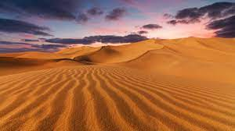
ГБДОУ детский сад №19 Василеостровского района
Пустыни России
Воспитатель
Пристенская
Наталья Алексеевна

Slide 2
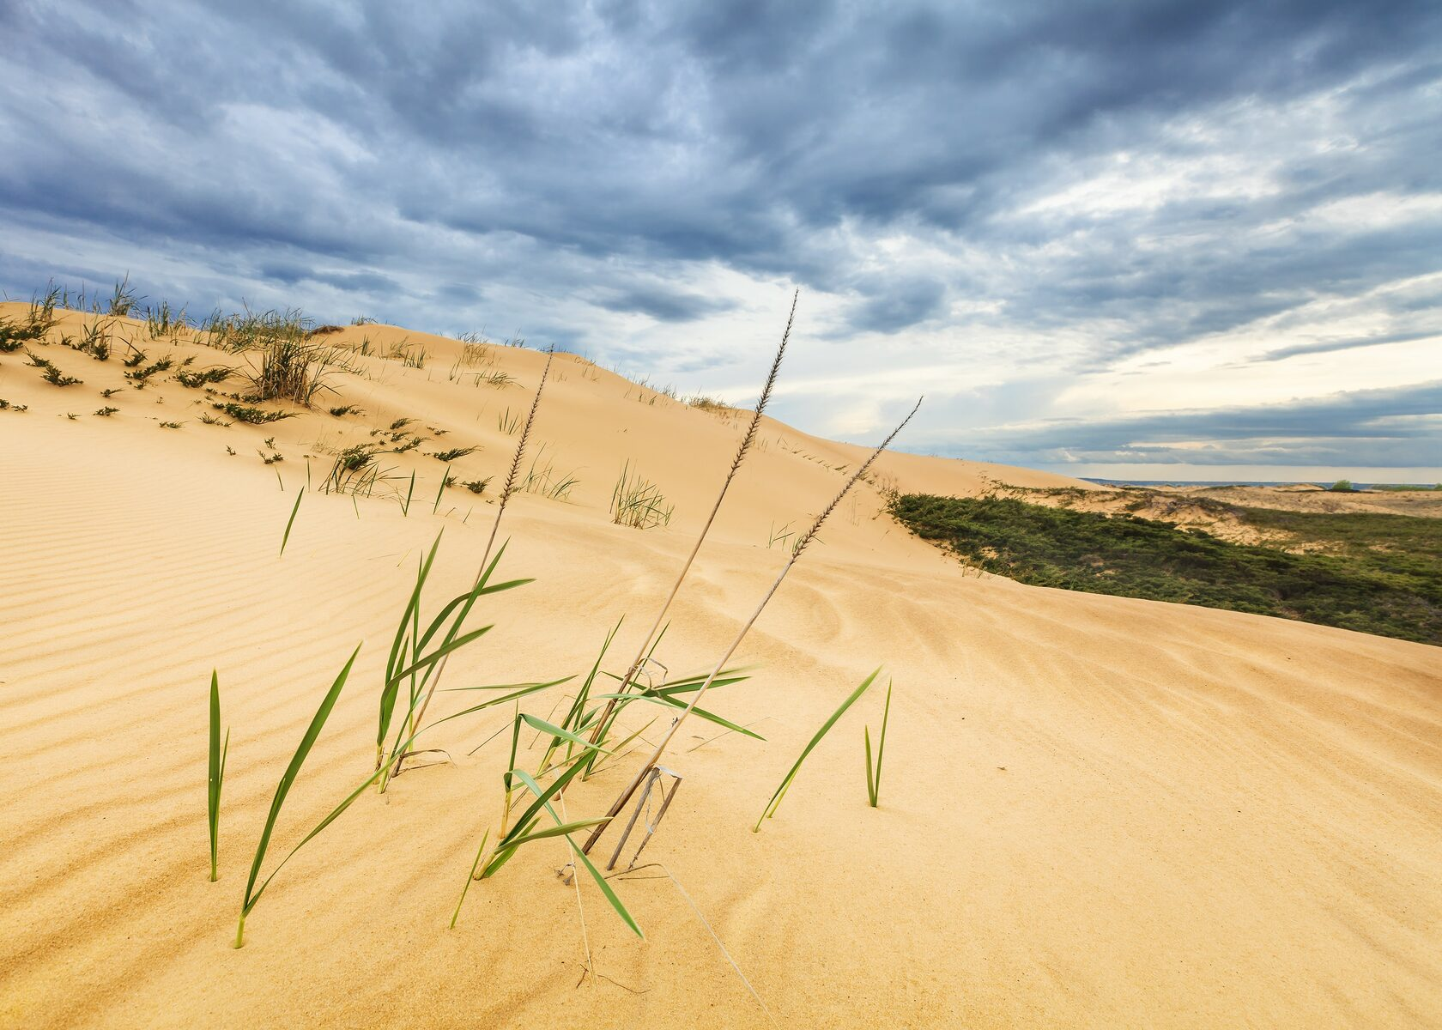
А вы знали, что в России есть пустыни?
Где они находятся и откуда взялись? Когда речь заходит о пустынях, все вспоминают Сахару и жаркую Африку. Но пустынь на планете куда больше – она не обошли стороной и Россию. Расскажем о пяти российских пустынях и их происхождении.
Пустыня – природная зона с равнинной поверхностью, минимальным увлажнением и специфической флорой и фауной. В пустыне не обязательно должен быть песок. В мире каменистые или арктические пустыни занимают большую площадь, чем песчаные. Большинство мест из нашего списка – не пустыни, а песчаные дюны или пески. Они образовались под воздействием ветра. Разница в том, что пески плоские, а дюны похожи на холм. Дюну в форме подковы или серпа называют барханом.

Slide 3
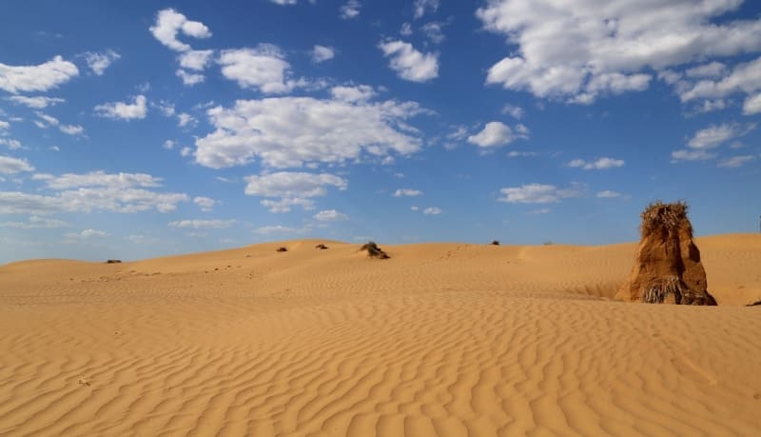
Рын-Пески – граница Казахстана и Астраханской области.
Учёные считают, что на месте пустыни 70 тысяч лет назад было большое озеро. Здесь даже можно найти раковину в красно-жёлтом песке.

Slide 4
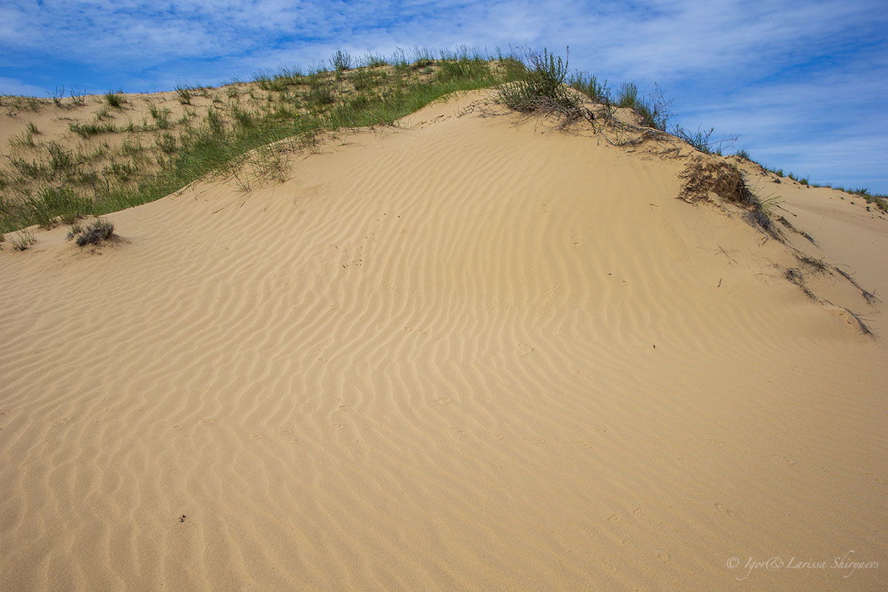
Арчединско-Донские пески – Волгоградская область. Пустыня здесь образовалась естественным путём из-за речных отложений Дона. Здесь возникли большие песчаные холмы. Высота холмов составляет 3-7 метров.

Slide 5
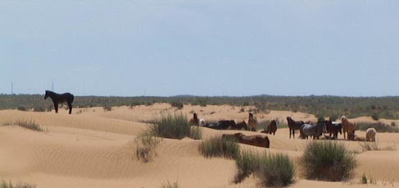
Чёрные земли – между возвышенностью Ергени и низовьем Волги. Единственная пустыня, которая возникла в результате деятельности человека – распашки песчаных земель и выпаса скота. Считается заповедником: ежегодно сюда приезжают сотни учёных для изучения пустынь.

Slide 6
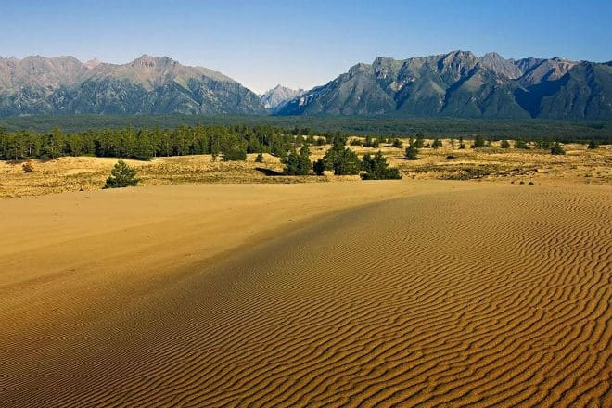
Чарские пески – Забайкальский край. Пустыня находится посреди лиственной тайги, ландшафт этого места очень необычен – песчаные склоны окружают реки, посреди песков открывается вид на горы.

Slide 7
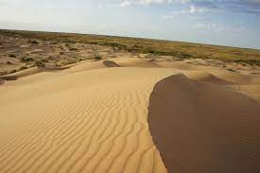
Батпайсагыр – граница Казахстана и Астраханской области. С каждым годом пустыня увеличивается в размерах и слабо отличается от пустынь Африки визуально – здесь есть и барханы и дюны.

Slide 8
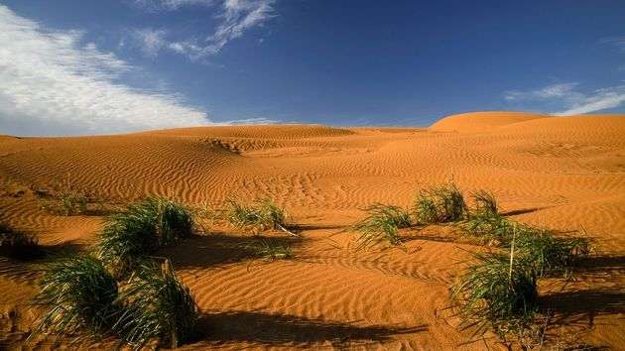
Спасибо за внимание!

